Slide 1
Staż Leonardo da Vinci – „Ty nad poziomy… - praca bez granic” w Fundação Escola Profissional de Setúbal

Slide 2
12.05.2013 – 25.05.2013
Podczas dwutygodniowych praktyk nabyliśmy nowe umiejętności techniczne, poznaliśmy kulturę oraz kuchnię portugalską, nawiązaliśmy nowe znajomości i bardzo szybko zintegrowaliśmy się z miejscowymi ludźmi, a co za tym idzie poszerzyliśmy nasze umiejętności z języka angielskiego oraz próbowaliśmy się komunikować po portugalsku, co nie zawsze nam wychodziło. Zapraszamy na krótką prezentację!

Slide 3
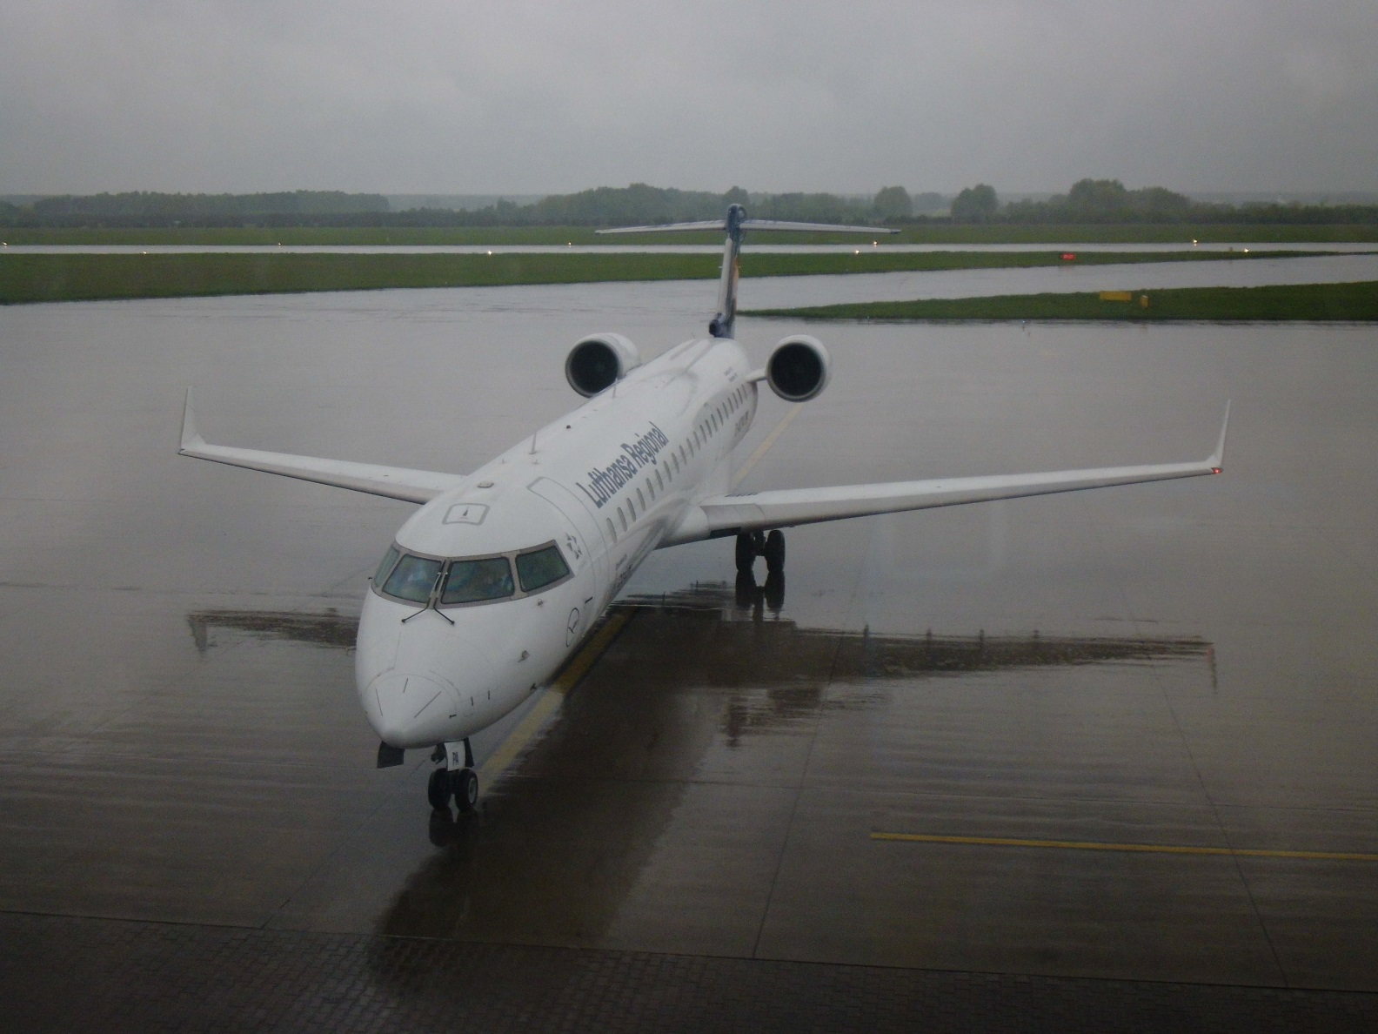
Przylot :)

Slide 4
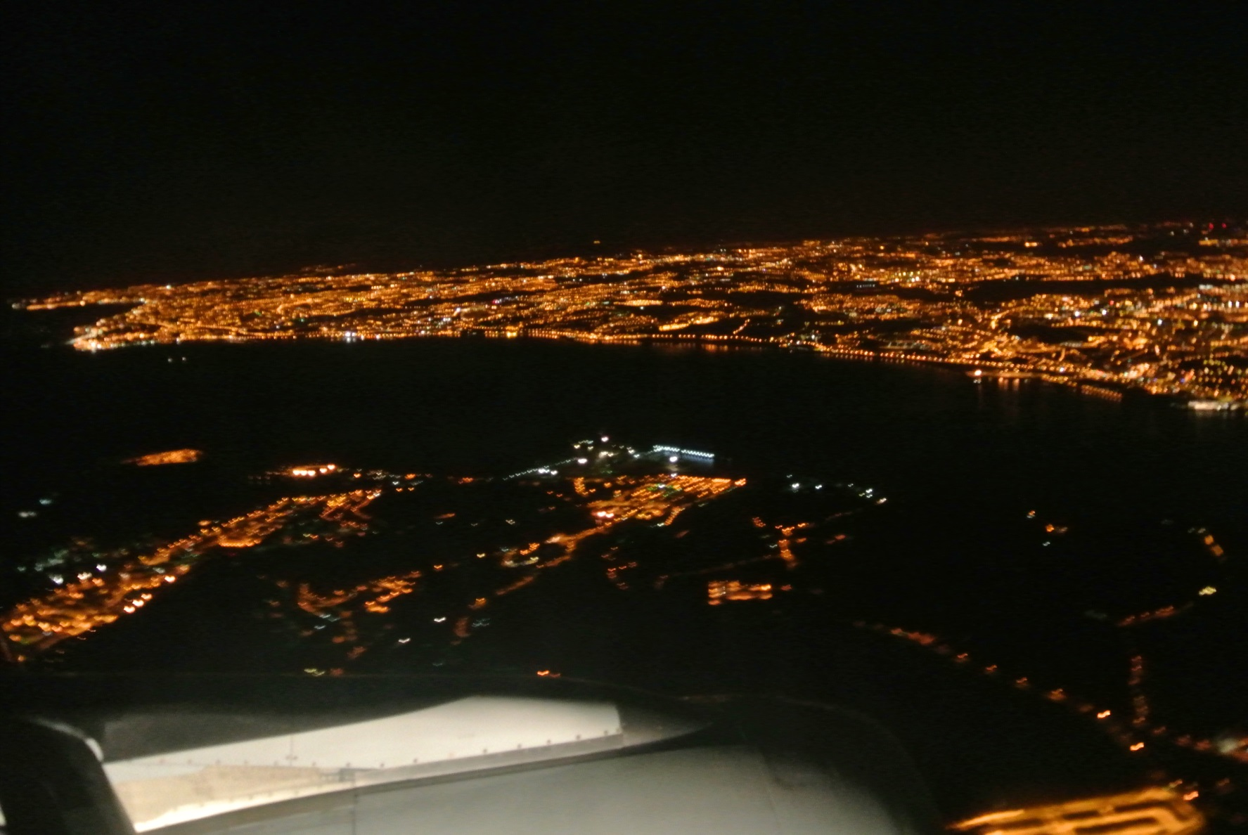
Już na górze nam się spodobało!

Slide 5
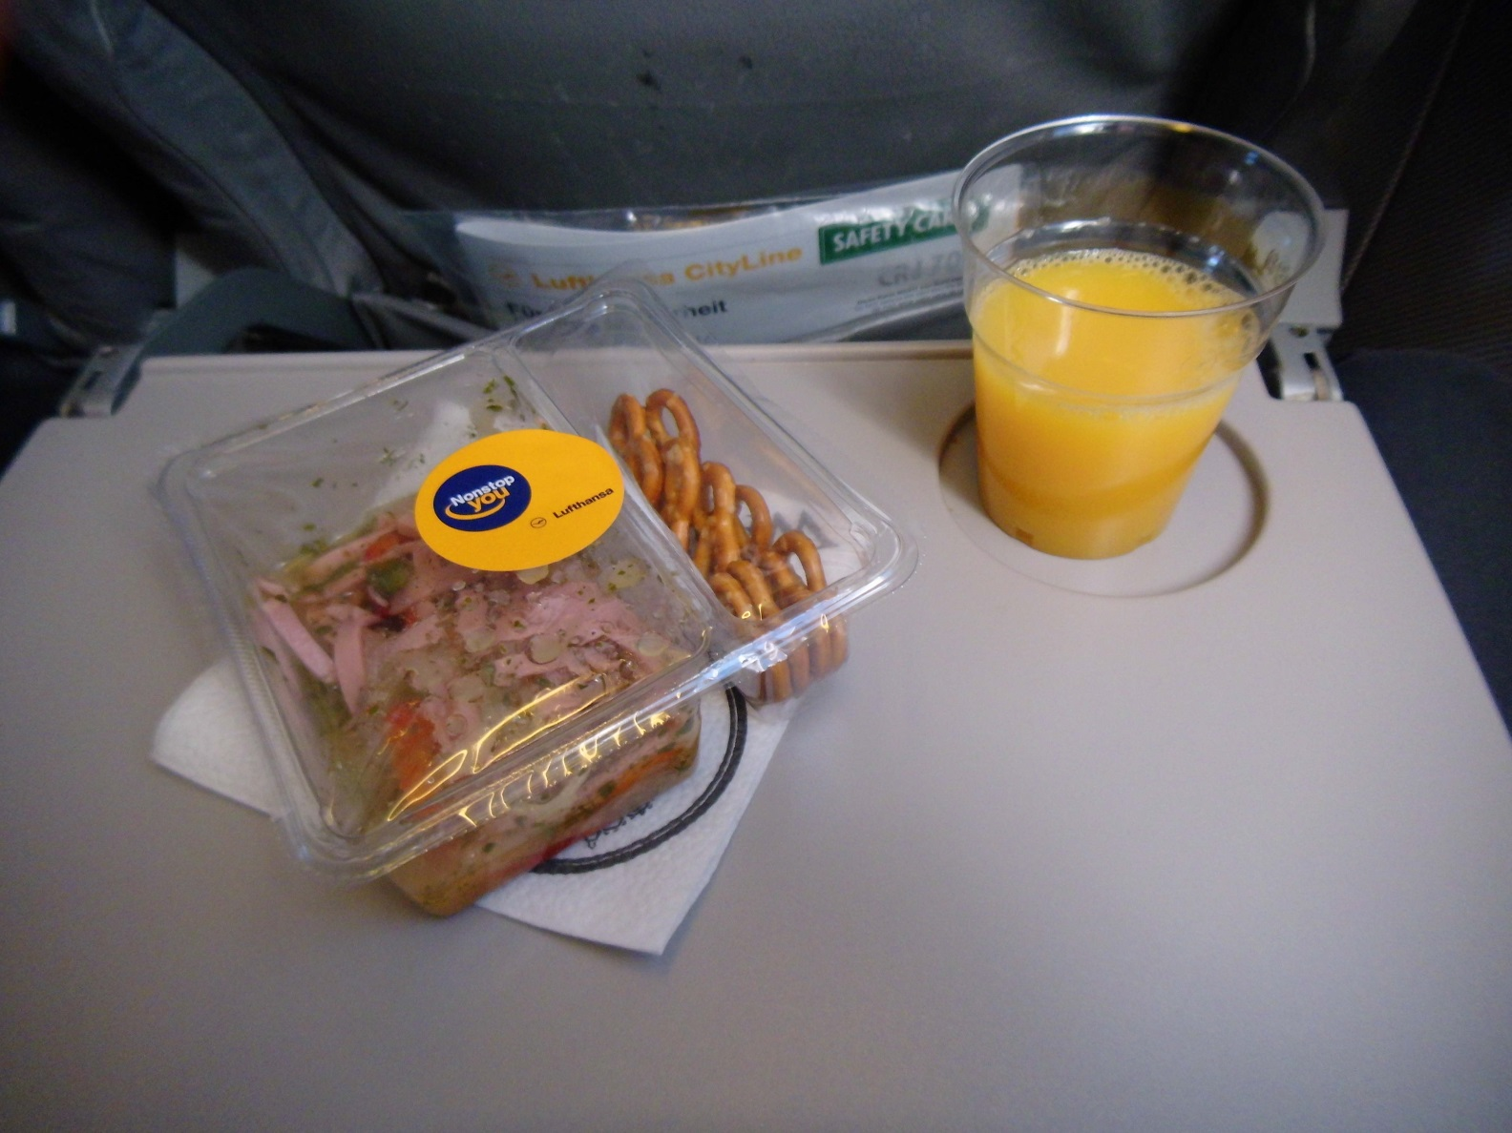
Lunch I w Lufthansie

Slide 6
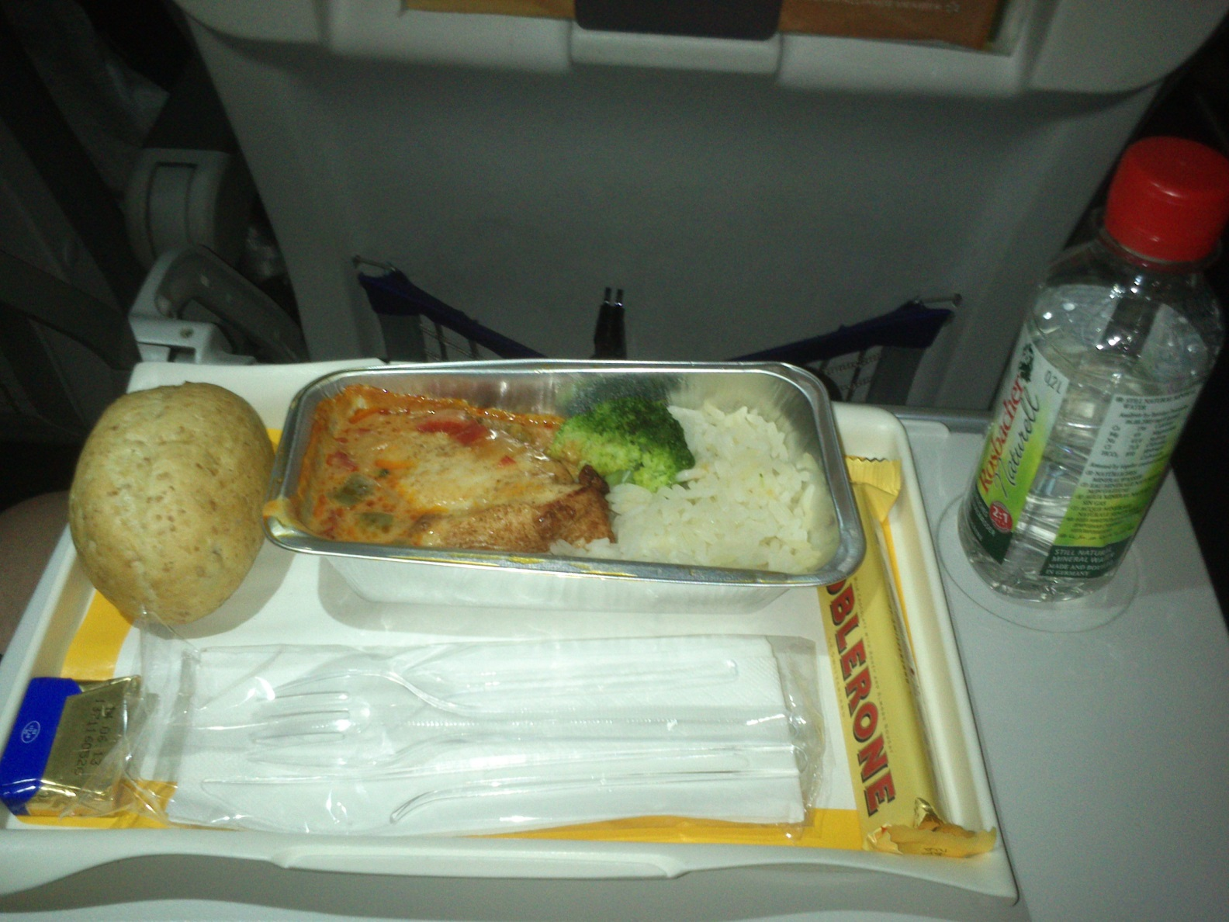
Lunch II w Lufthansie

Slide 7
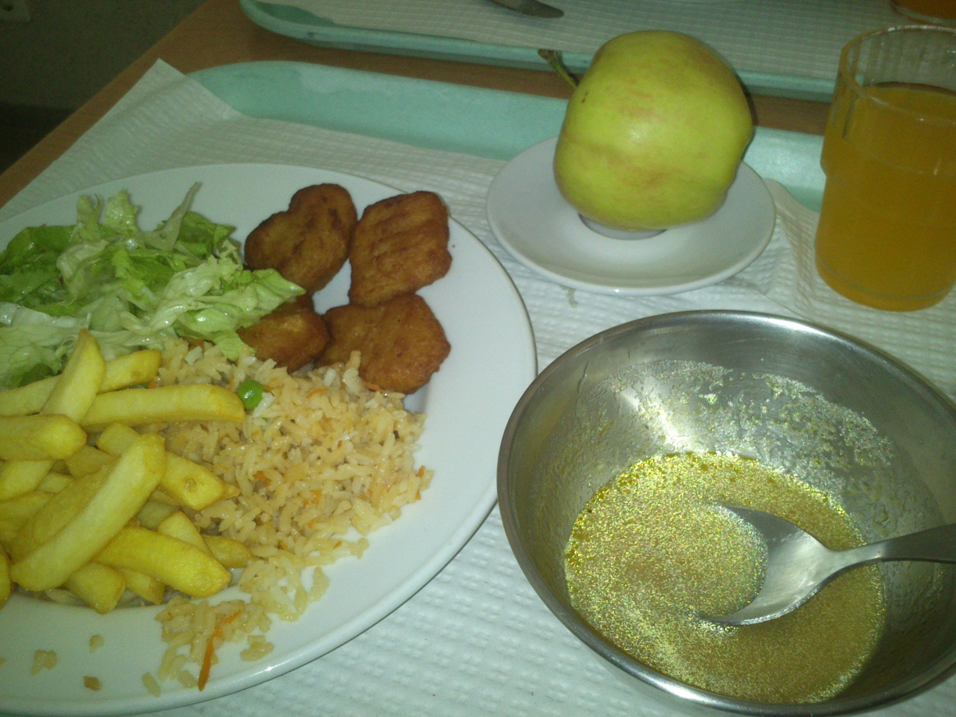
Lunch w szkole

Slide 8
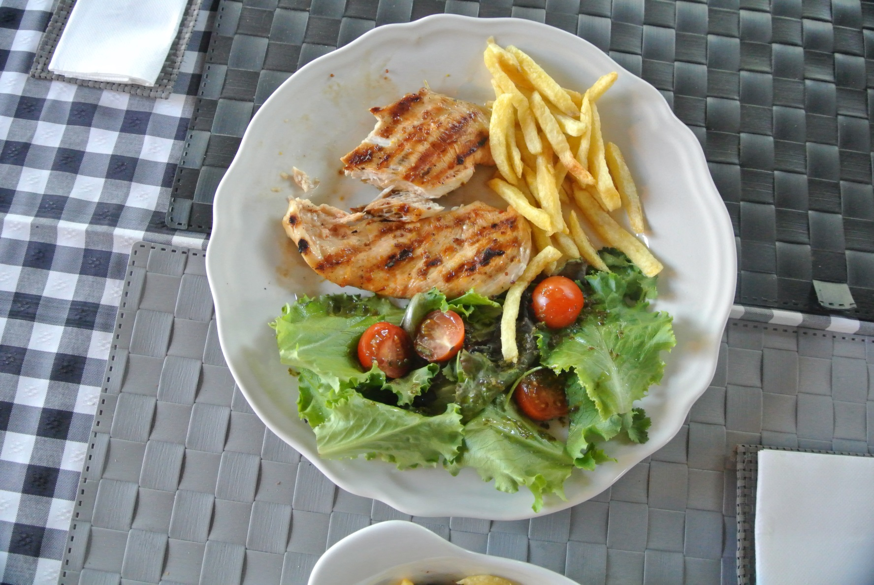
Lunch w restauracji

Slide 9
Kuchnia portugalska
Oprócz zwykłych lunchy, na których jedliśmy głównie kurczaka z ryżem, ryby (ulubiona Tintureira) lub lasagne spróbowaliśmy miejscowych przysmaków, takich jak choco frito (smażona mątwa) oraz ślimaków. Niektórym te potrawy przypadły bardzo do gustu, a innym mniej, więc czasami na kolację zostały nam tradycyjne hamburgery. Na śniadaniach w hotelu polecamy najeść się do pełna!

Slide 10
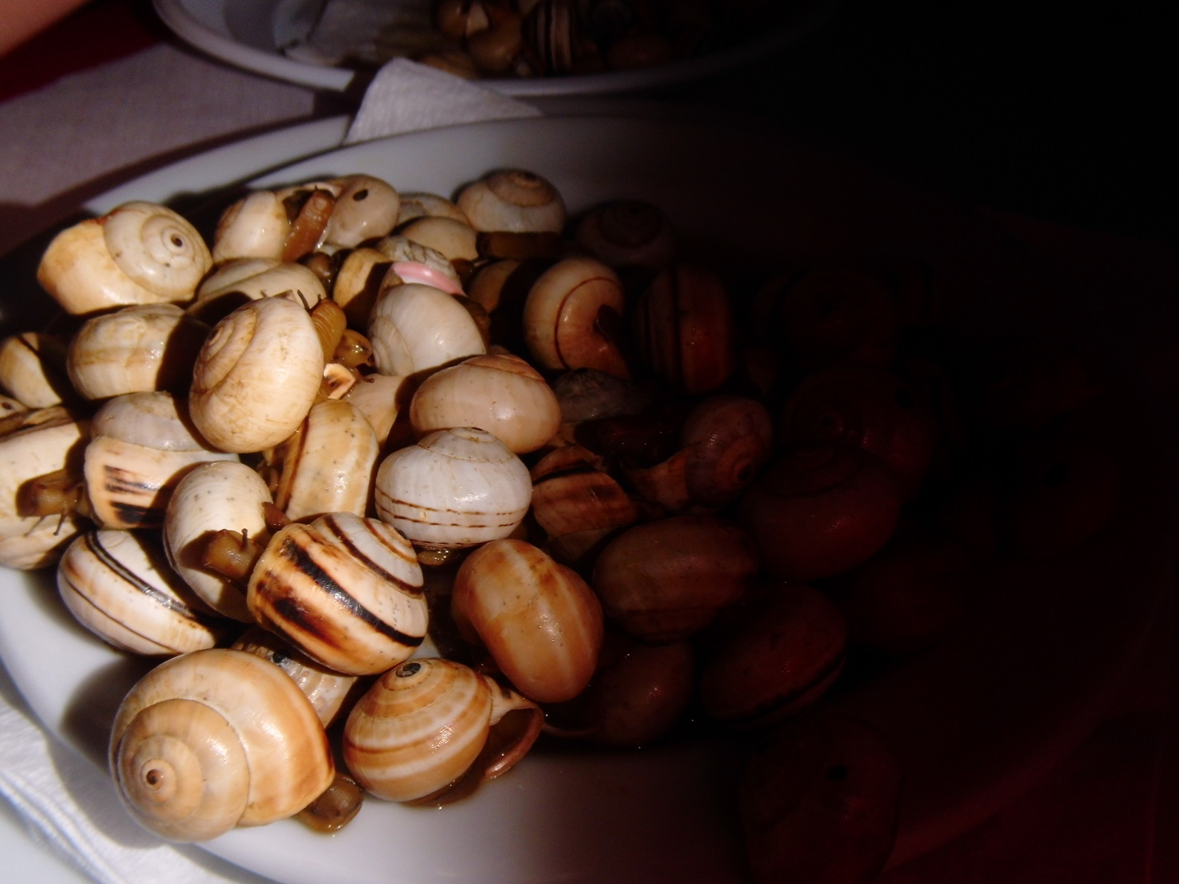
Te stworzenia…

Slide 11
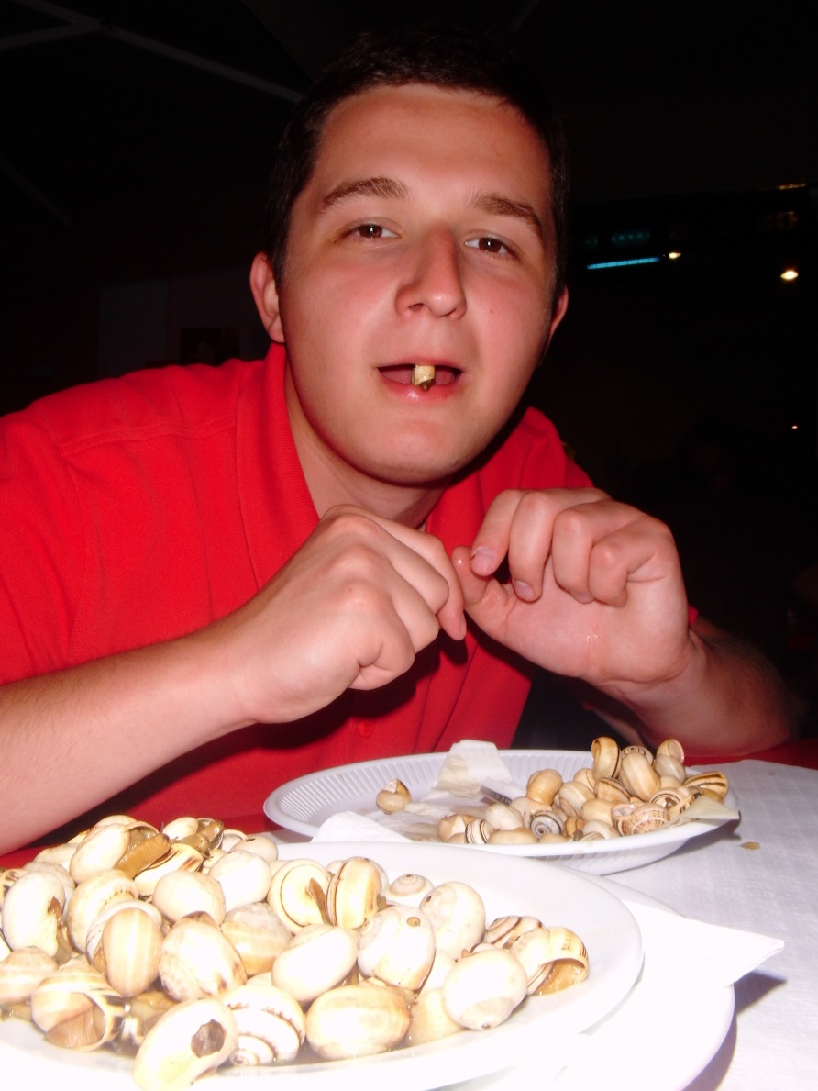
…są podobno do jedzenia

Slide 12
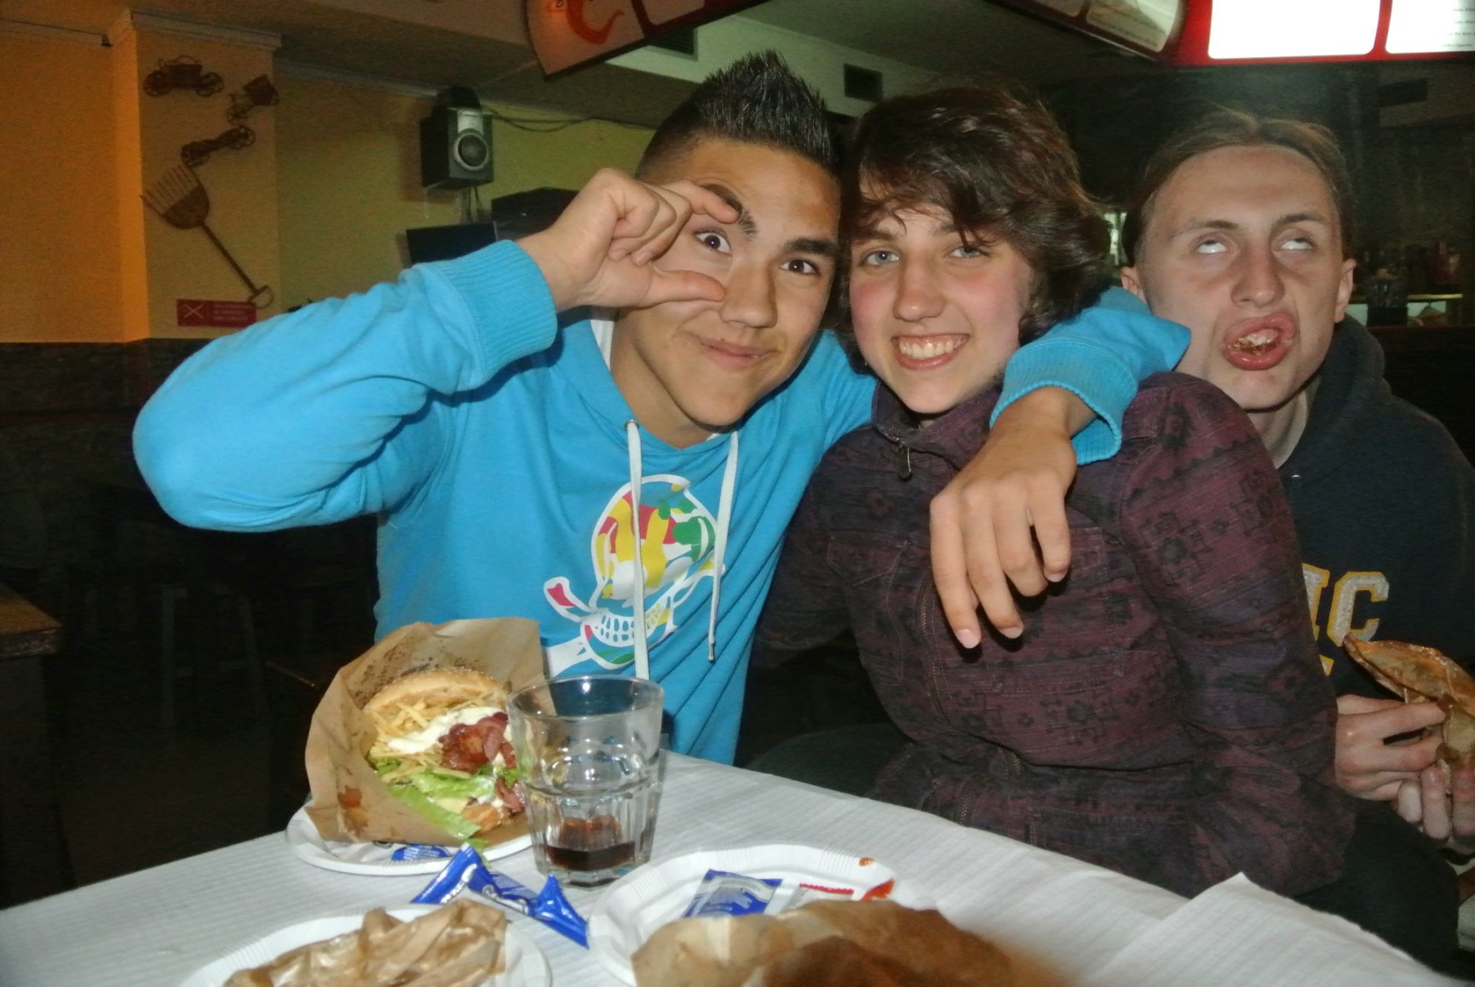
Wersja dla mniej odważnych

Slide 13
Poszerzanie wiedzy
Podczas dwutygodniowego pobytu mieliśmy okazję odbywać zajęcia z elektroniki, na których badaliśmy układy podobne do tych z naszych pracowni, próbowaliśmy napisać historię po portugalsku, rozwiązywaliśmy sprawdziany z matematyki oraz uczyliśmy się o problemach społecznych. Nauczyciele byli bardzo otwarci i chętnie wysłuchiwali informacji na temat życia w Polsce.

Slide 14
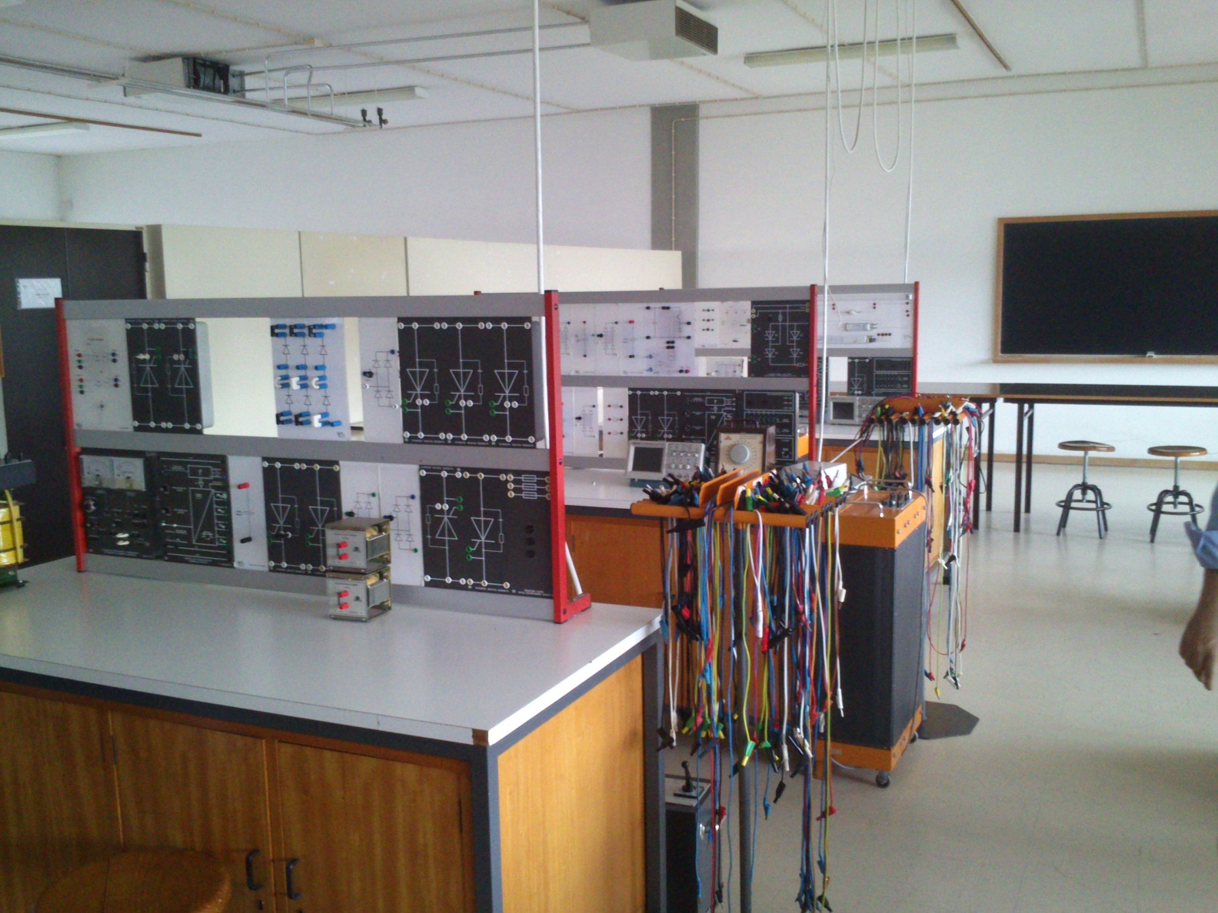
Poszerzanie wiedzy I

Slide 15
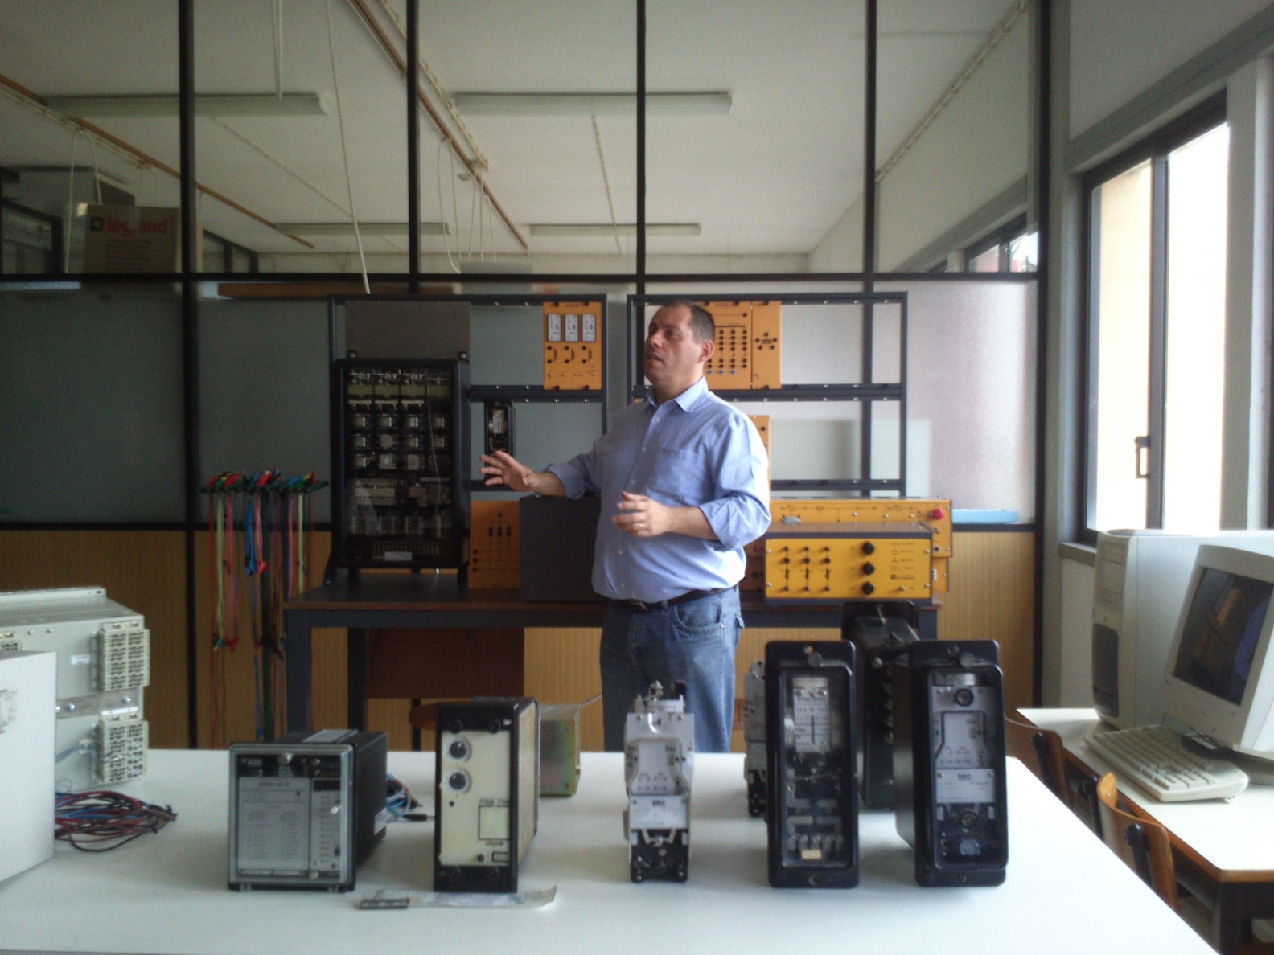
Poszerzanie wiedzy II

Slide 16
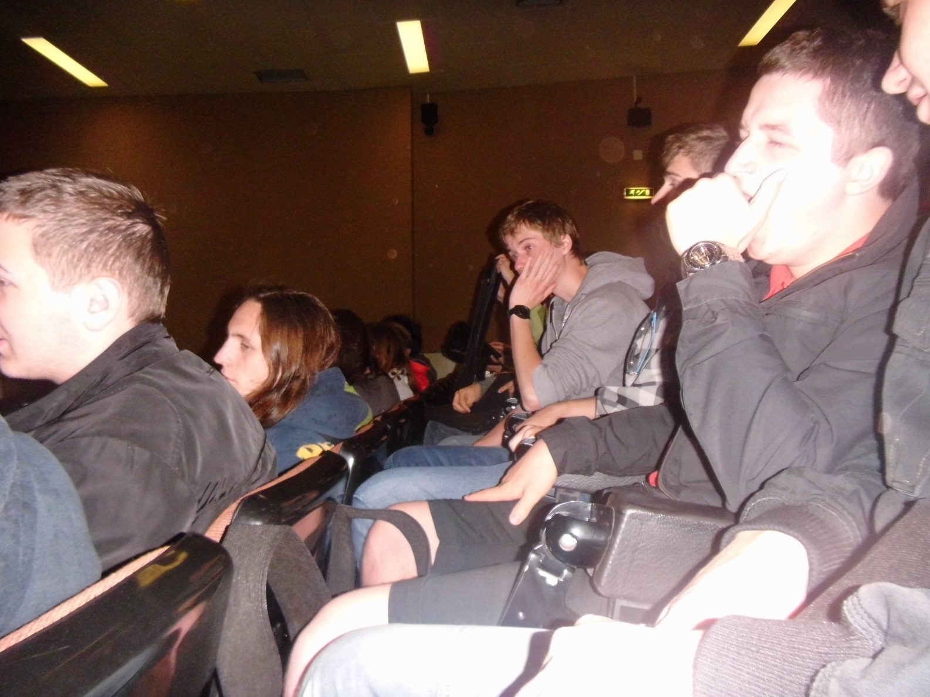
Może to być męczące…

Slide 17
Poznawanie kultury
Na szczęście nie samą nauką człowiek żyje i mieliśmy okazję zwiedzić naprawdę ciekawe miejsca. Najbardziej spektakularne było z pewnością oceanarium w Lizbonie, winiarnia z możliwością degustacji oraz stadion Benfici, na którym niestety nie było chętnych do świętowania po porażce z Chelsea. Codziennie mieliśmy okazję spacerować po uroczym, portowym miasteczku Setubal, do którego wielu z nas ma ochotę jeszcze kiedyś wrócić.

Slide 18
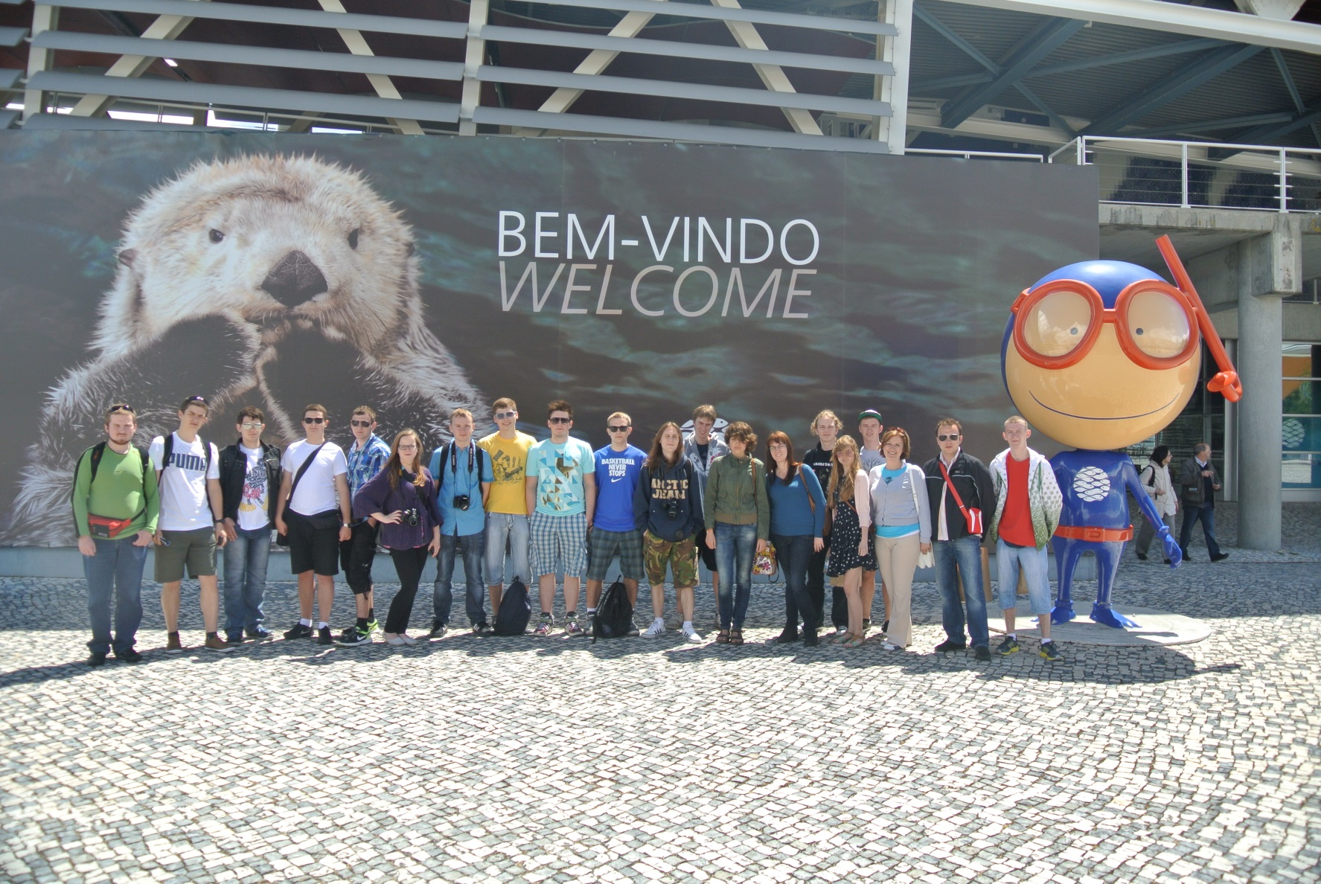
Oceanarium I

Slide 19
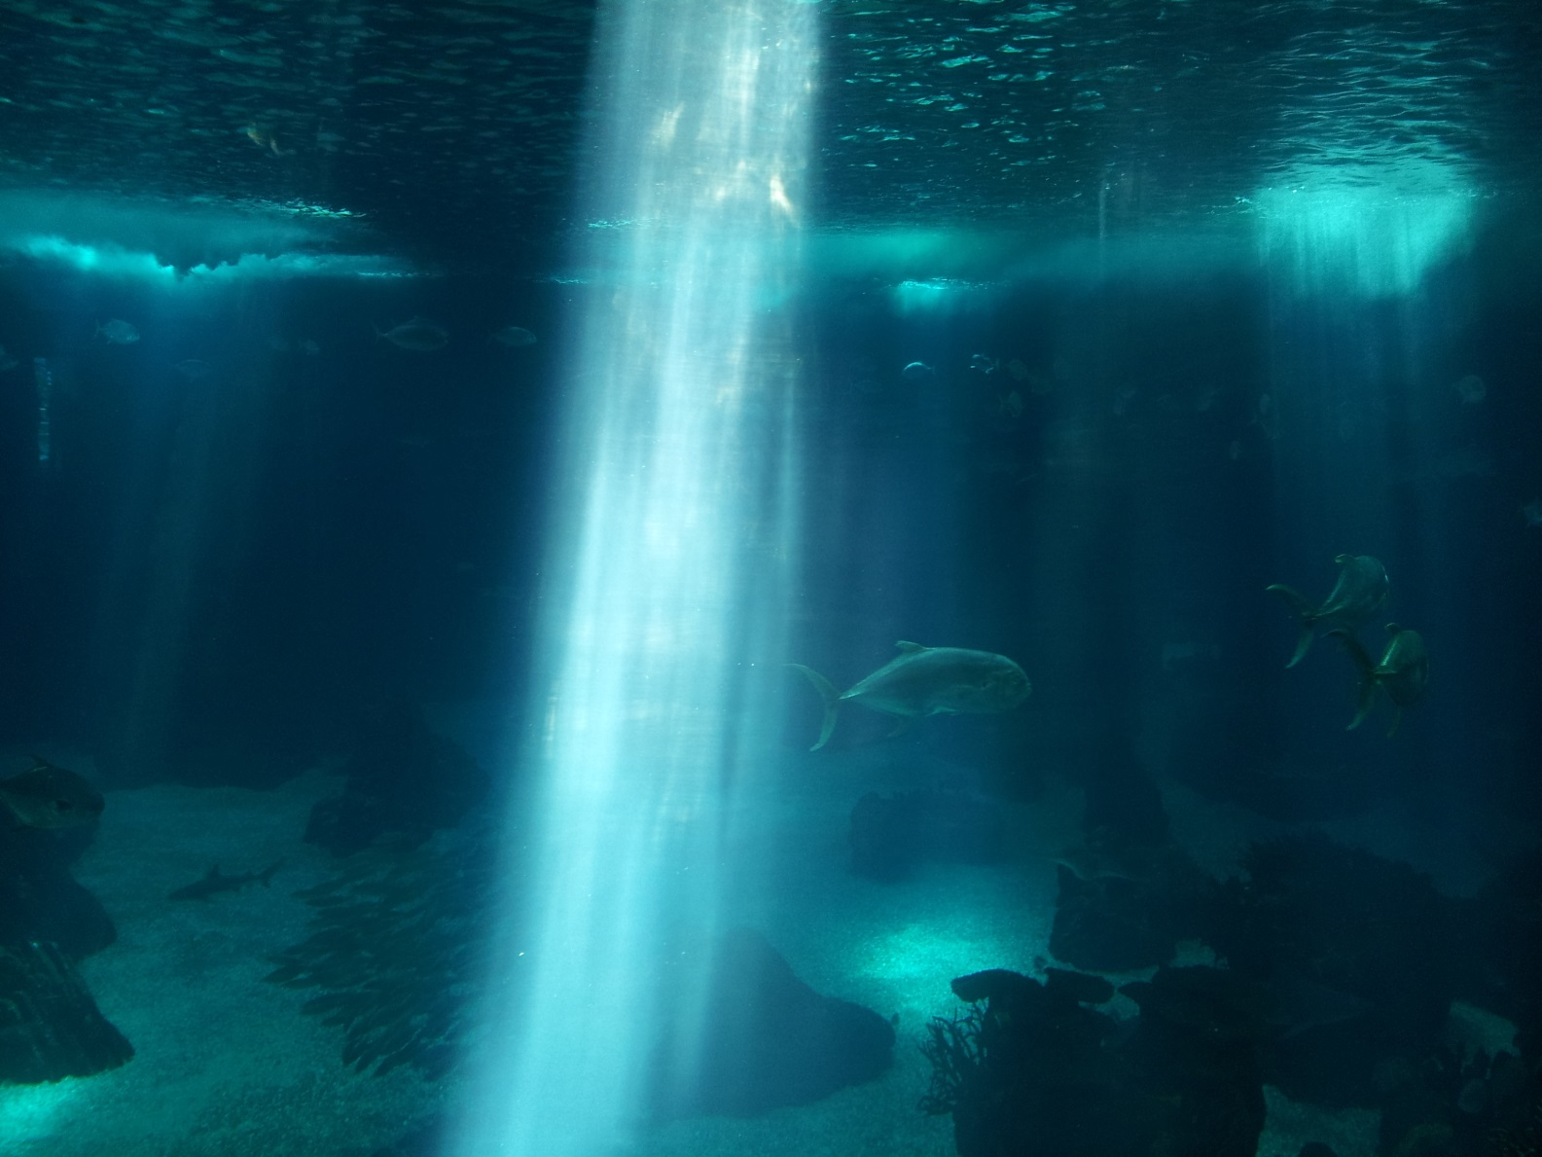
Oceanarium II

Slide 20
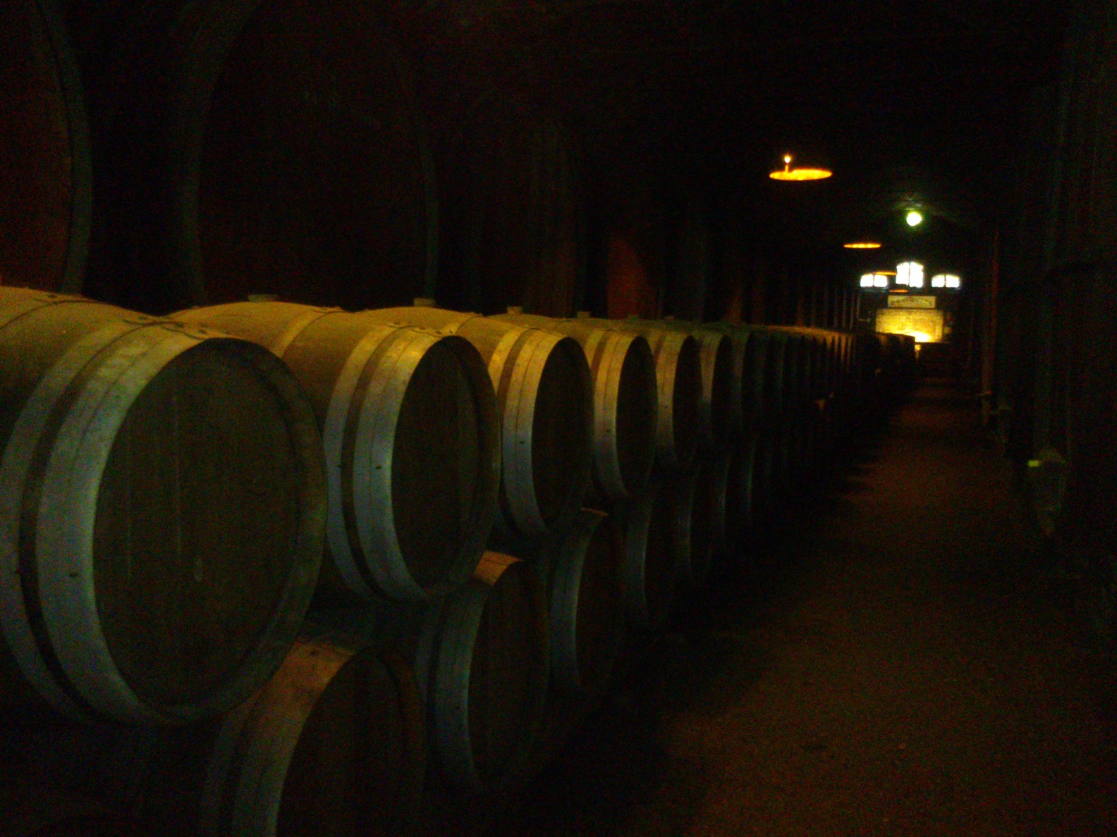
Winiarnia

Slide 21
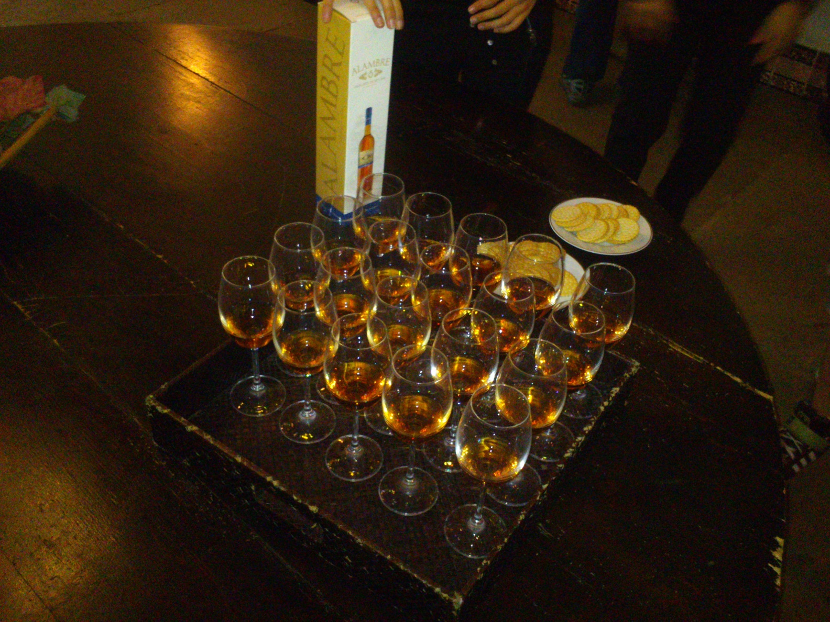
Degustacja :)

Slide 22
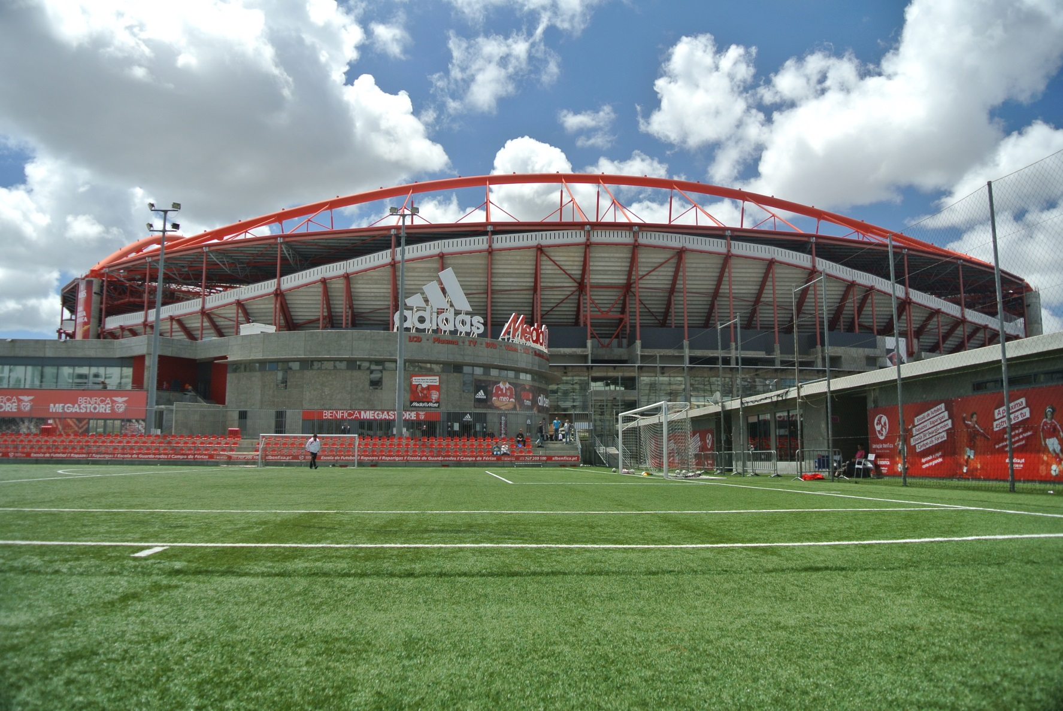
Stadion

Slide 23
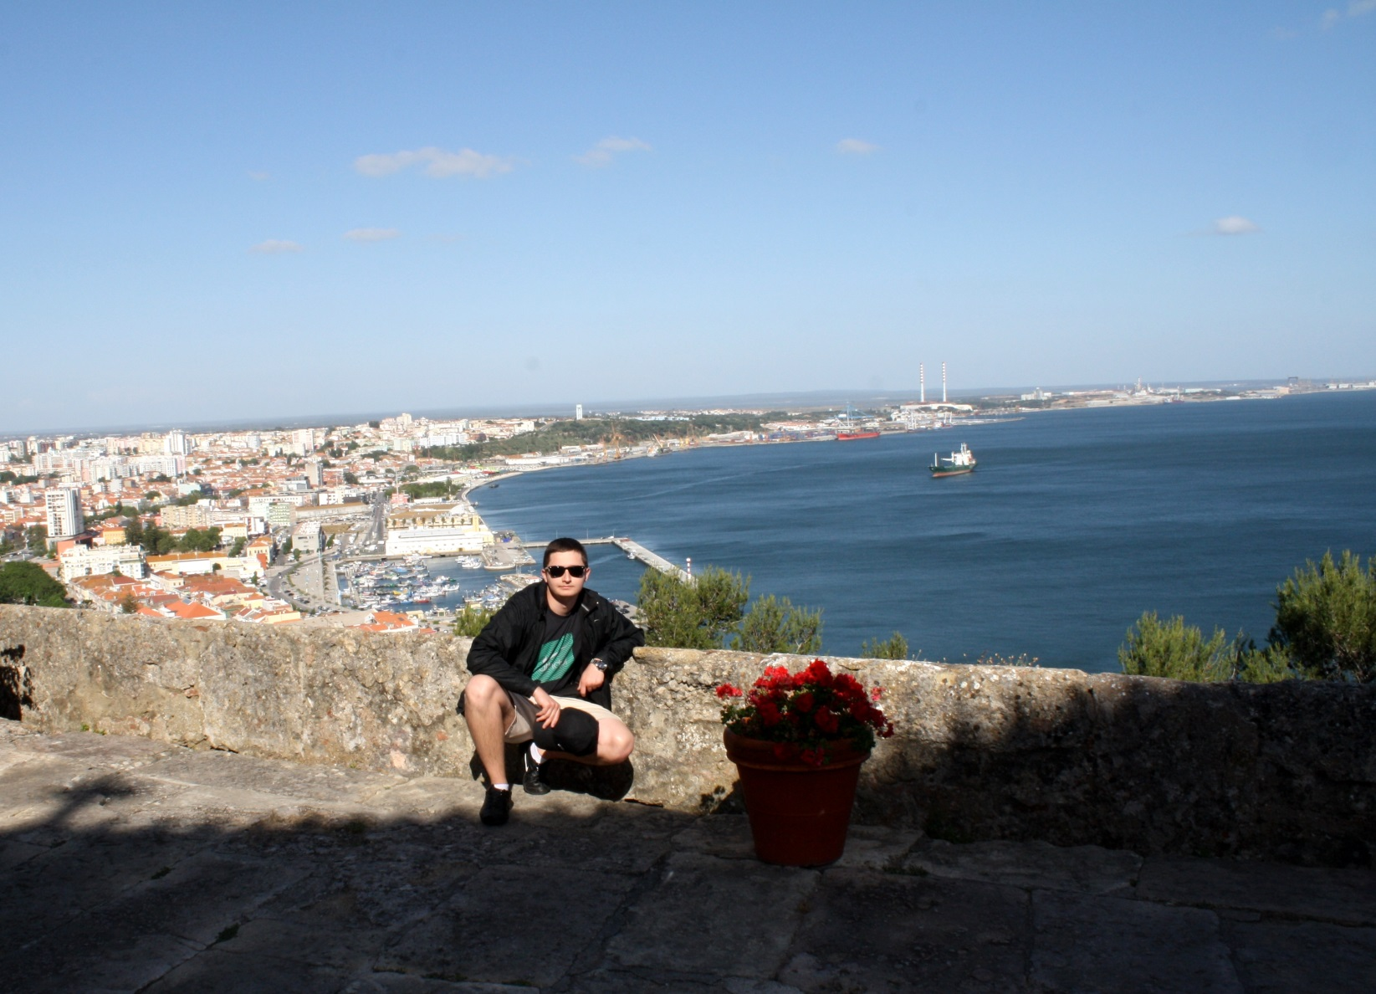
Nasz codzienny widok

Slide 24
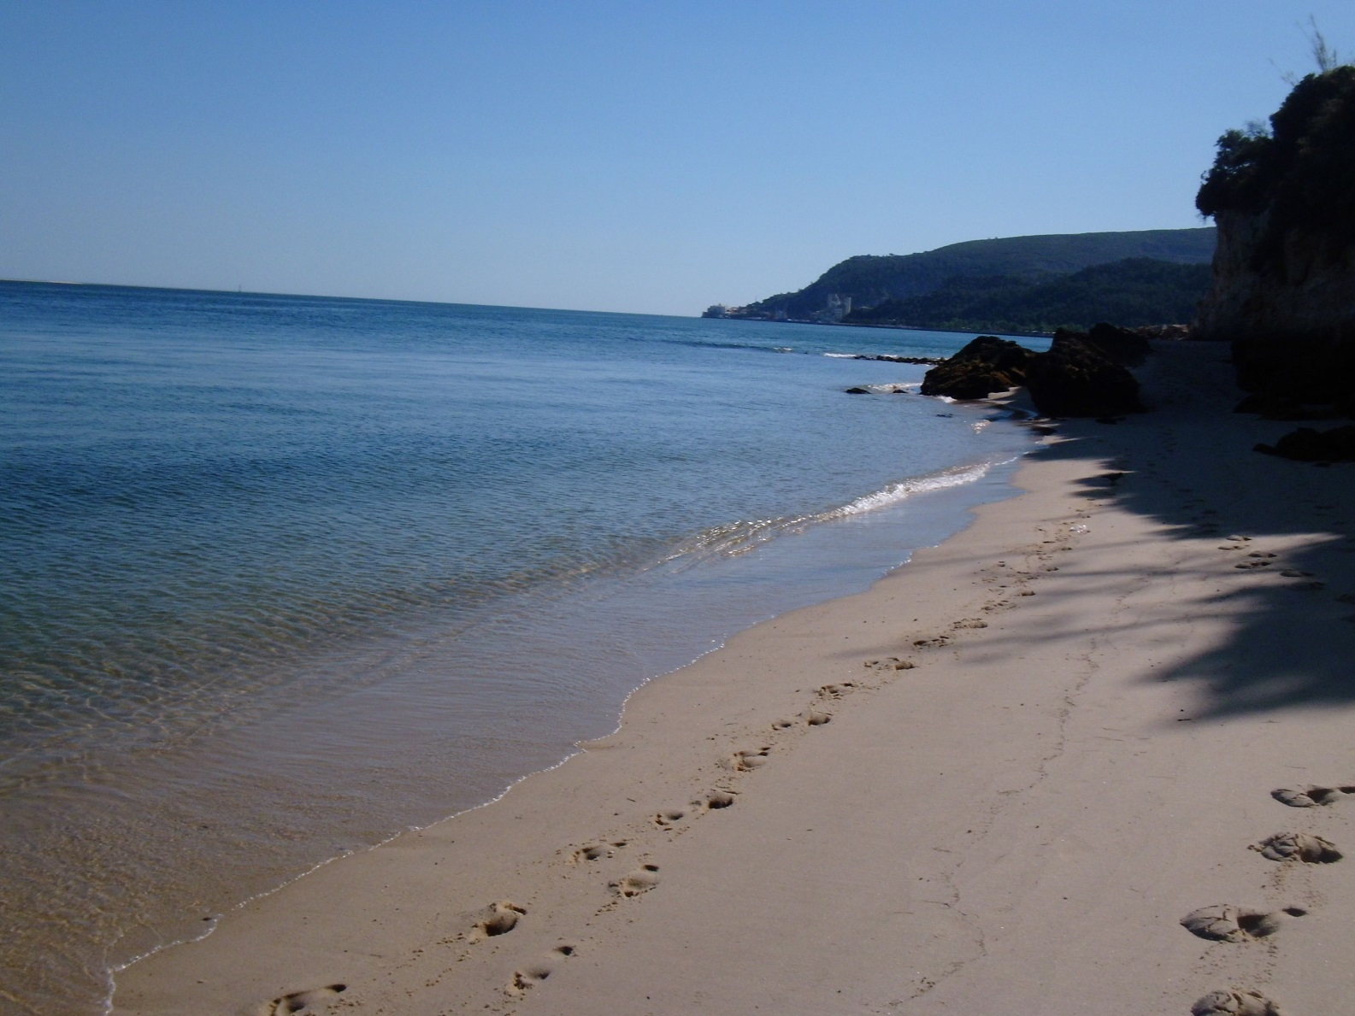
Miejsce do odpoczynku po ciężkiej pracy

Slide 25
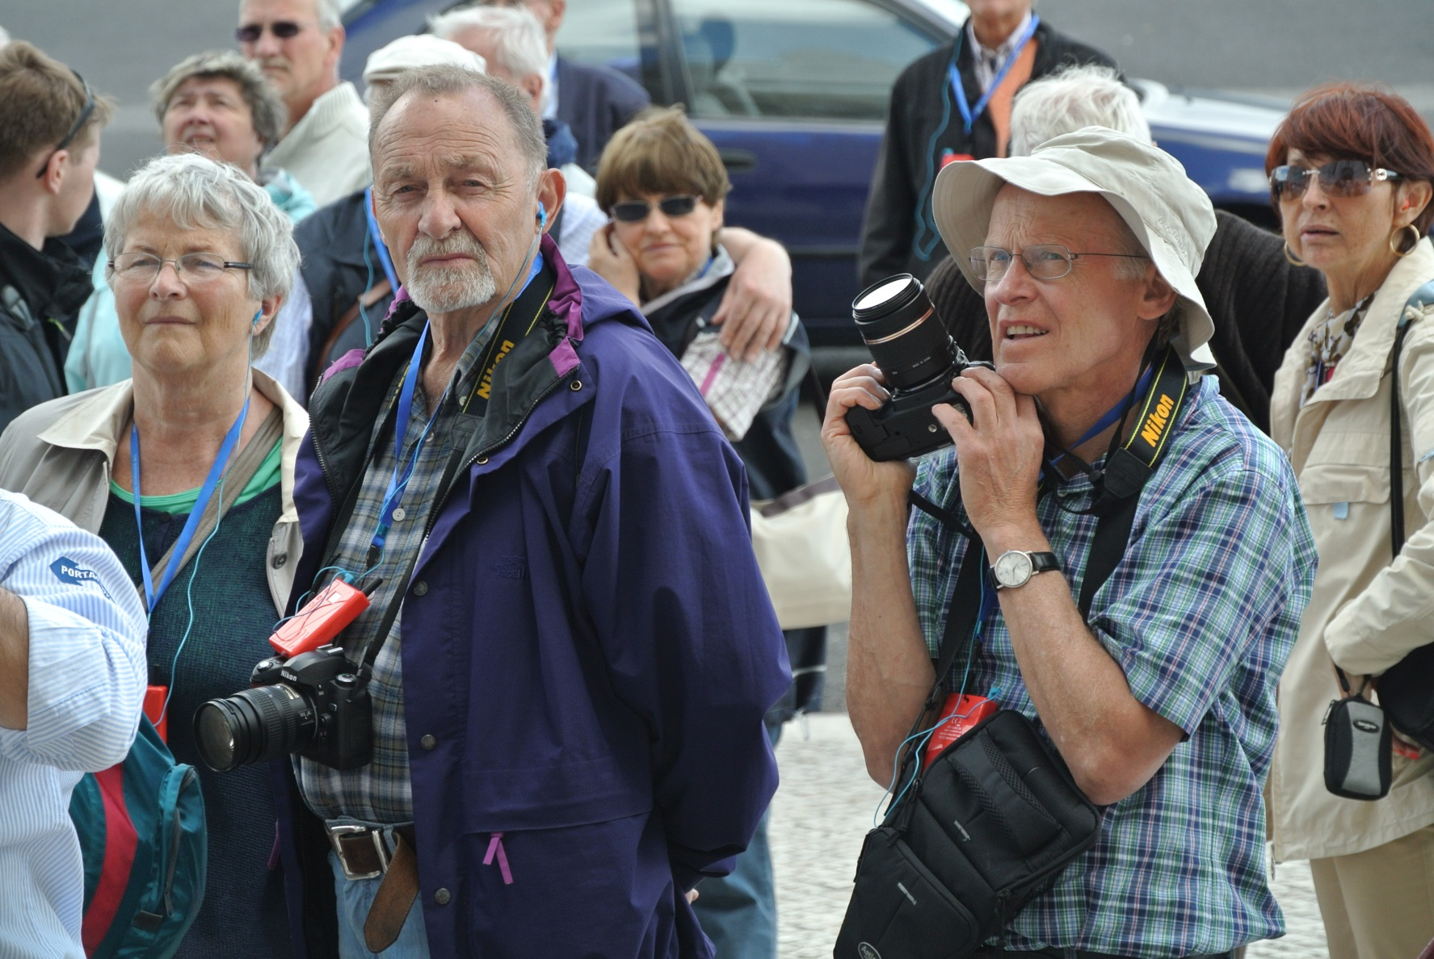
Choć czasem patrzono na nas ze ździwieniem…

Slide 26
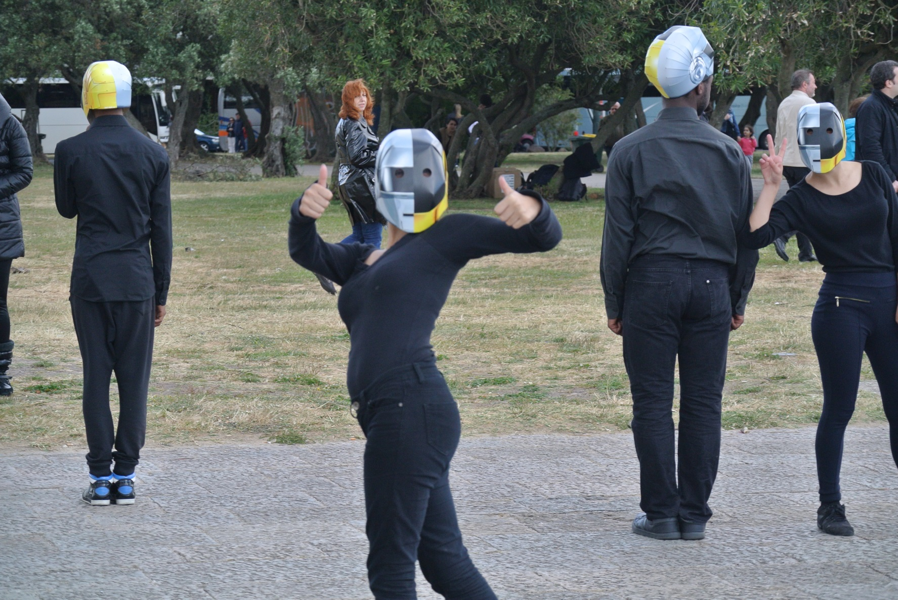
…to miejscowi szybko nas polubili!

Slide 27
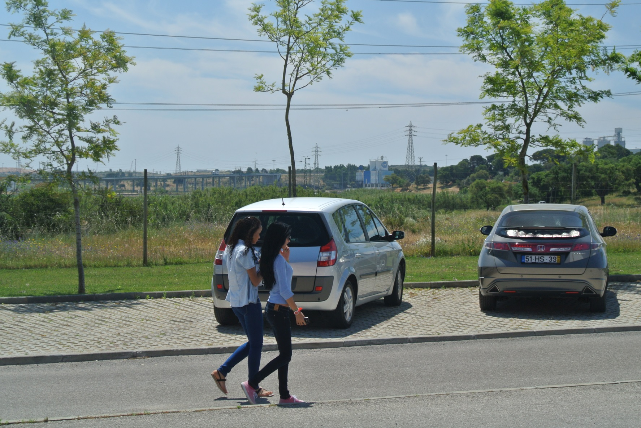
My je także :)

Slide 28
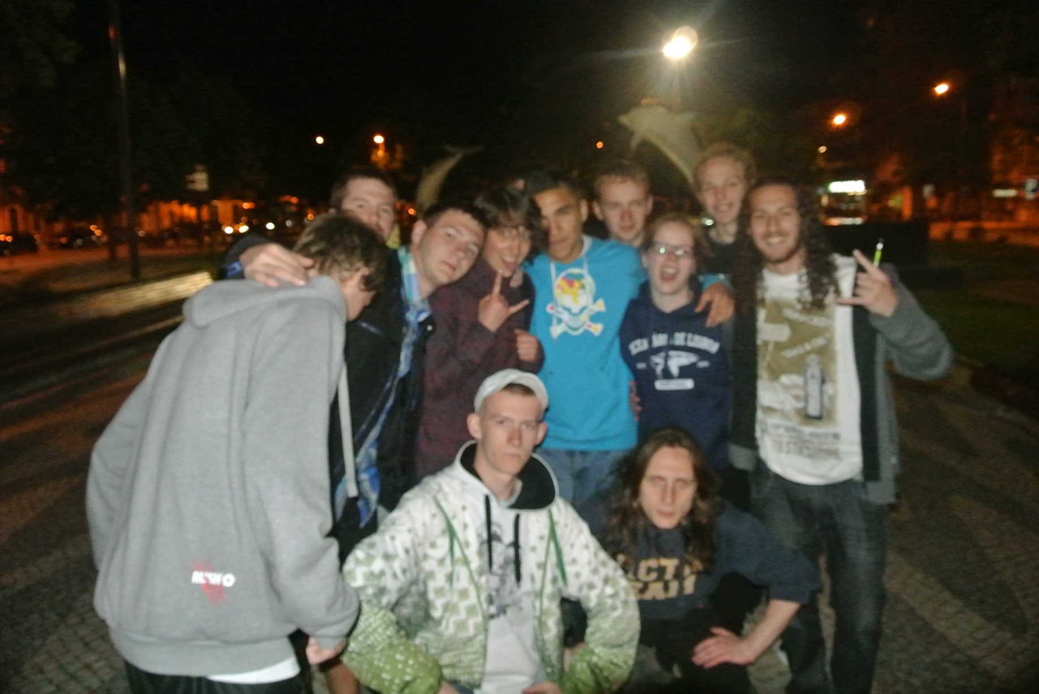
Szybko się zintegrowaliśmy

Slide 29
Ponieważ byli bardzo mili
Już od pierwszego dnia udało nam się nawiązać znakomity kontakt i jedyną barierą, którą udało nam się przełamać był język. Wspólnie wychodziliśmy na miasto, graliśmy dwa razy mecz w piłkę nożną oraz zagraliśmy w zawodach międzyszkolnych w koszykówkę. Nasi rówieśnicy są bardzo otwarci, praktycznie wcale się nie stresują co nam się także udzieliło. Z pewnością nas tam dobrze zapamiętano i może jeszcze kiedyś się spotkamy.

Slide 30
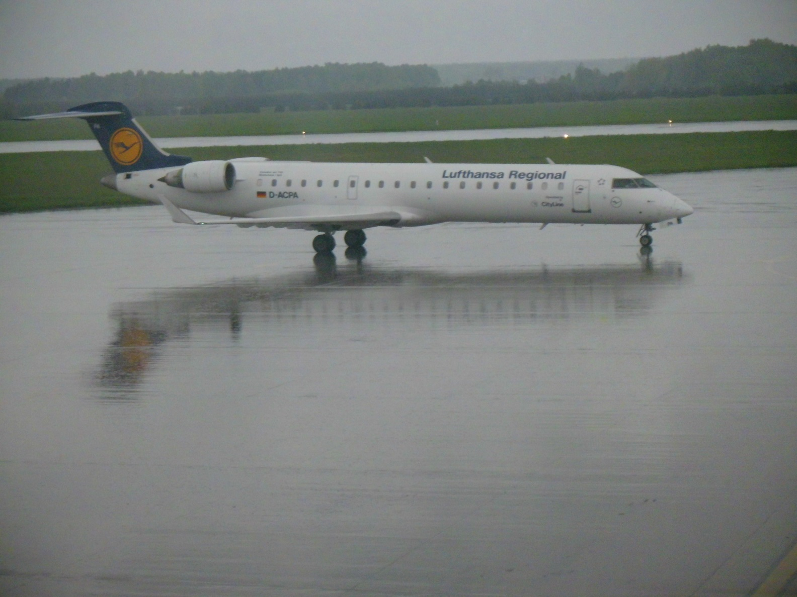
Wylot :(

Slide 31
Koniec
Dziękujemy za obejrzenie i zachęcamy do odwiedzenia Portugalii gdyż naprawdę warto!

